Slide 1
Порядок подключения к Платформе государственных сервисов в целях предоставления в электронном виде массовых социально значимых государственных и муниципальных услуг
Немченкова Екатерина Сергеевна
консультант отдела развития цифровых технологий
Департамента цифрового развития Смоленской области

Slide 2


Организационные и технические мероприятия по подключению рабочих мест сотрудников, предоставляющих муниципальные услуги, к ПГС
Для работы рекомендуется использовать web-браузеры:
Google Chrome версии 85 и выше
Yandex Browser версии 20 и выше

Slide 3
Организационные и технические мероприятия по подключению рабочих мест сотрудников, предоставляющих муниципальные услуги, к ПГС
Этапы подключения
1 ЭТАП. НАСТРОЙКА СЕТЕВОЙ СВЯЗНОСТИ
запрос в техническую поддержку Service Desk 8(4812)29-22-22
service@admin-smolensk.ru !УКАЗАТЬ IP АДРЕСА РАБОЧИХ МЕСТ
добавить в файл hosts, расположенный в папке C:\Windows\System32\drivers\etc:
172.20.3.16 pgs2.gosuslugi.ru
172.20.3.16 sso-pgs2.gosuslugi.ru
172.20.3.166 pgs-datastore.pgss3.gosuslugi.ru
Все 3 доменных имени прописать в исключения прокси-сервера
(pgs2.gosuslugi.ru; sso-pgs2.gosuslugi.ru; pgs-datastore.pgss3.gosuslugi.ru)
Проверка возможности доступа на ПГС (после получения подтверждения от
Service Desk)
Адрес ПГС https://pgs2.gosuslugi.ru/microws

Slide 4
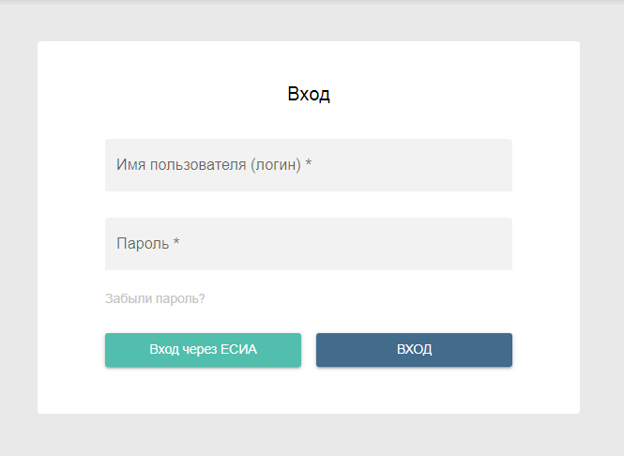
Организационные и технические мероприятия по подключению рабочих мест сотрудников, предоставляющих муниципальные услуги, к ПГС
https://pgs2.gosuslugi.ru/microws

Slide 5
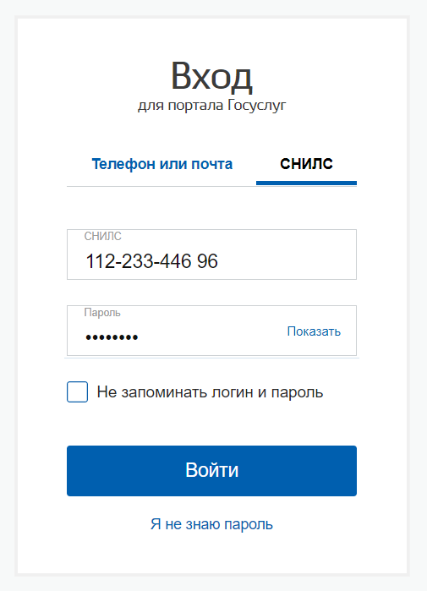
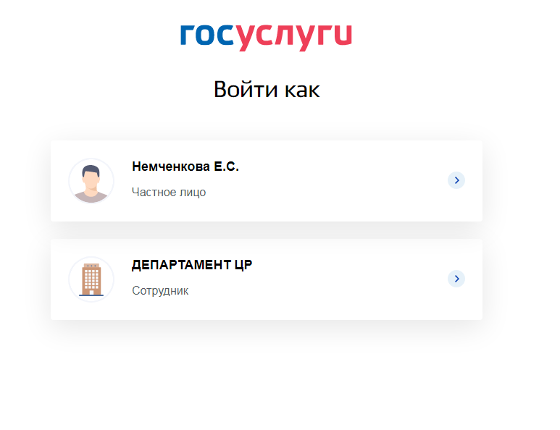
Организационные и технические мероприятия по подключению рабочих мест сотрудников, предоставляющих муниципальные услуги, к ПГС

Slide 6
Организационные и технические мероприятия по подключению рабочих мест сотрудников, предоставляющих муниципальные услуги, к ПГС
Этапы подключения
2 ЭТАП. ДОБАВЛЕНИЕ ПОЛЬЗОВАЕТЕЛЕЙ В ГРУППЫ ДОСТУПА ПГС В ПРОФИЛЬ ЕСИА ВЕДОМСТВА
РЕГИСТРАТОР
+
Назначающий регистратор
ДОЛЖНОСТНОЕ ЛИЦО
СПЕЦИАЛИСТ
+
Назначающий специалист
*менять и добавлять роли могут администраторы организации в профиле ЕСИА

Slide 7
Организационные и технические мероприятия по подключению рабочих мест сотрудников, предоставляющих муниципальные услуги, к ПГС
Этапы подключения
3 ЭТАП. ФОРМИРОВАНИЕ СПРАВОЧНИКА ОБ УСЛУГАХ, ОКАЗЫВАЕМЫХ ВЕДОМСТВОМ
Сельское поселение №1
Сельское поселение №2
Сельское поселение №3
………………………….
Сельское поселение №n
Администрация района
Департамент
Справочник Администрации
Справочник с/п
Справочник-донор + Распоряжение о МСЗУ

Slide 8
Организационные и технические мероприятия по подключению рабочих мест сотрудников, предоставляющих муниципальные услуги, к ПГС
Этапы подключения
4 ЭТАП. НАСТРОЙКА ИСПОЛЬЗОВАНИЯ ЭП-СП ДЛЯ ПОДПИСАНИЯ РЕШЕНИЯ (РЕЗУЛЬТАТА) ПО УСЛУГЕ
Для обеспечения процедуры подписания в ПГС решения (результата) по заявлению на предоставление государственной (муниципальной) услуги предусмотрено использование имеющихся в распоряжении должностных лиц организаций (ведомств) УКЭП типа ЭП-СП

Slide 9
Организационные и технические мероприятия по подключению рабочих мест сотрудников, предоставляющих муниципальные услуги, к ПГС
Инструкция по настройке рабочих мест
раздел «Государственные и муниципальные услуги. Методические рекомендации»
Подраздел «ПГС»
(https://www.admin-smolensk.ru/gosudarstvennie_uslugi/)

Slide 10
Спасибо за внимание!

